Slide 1
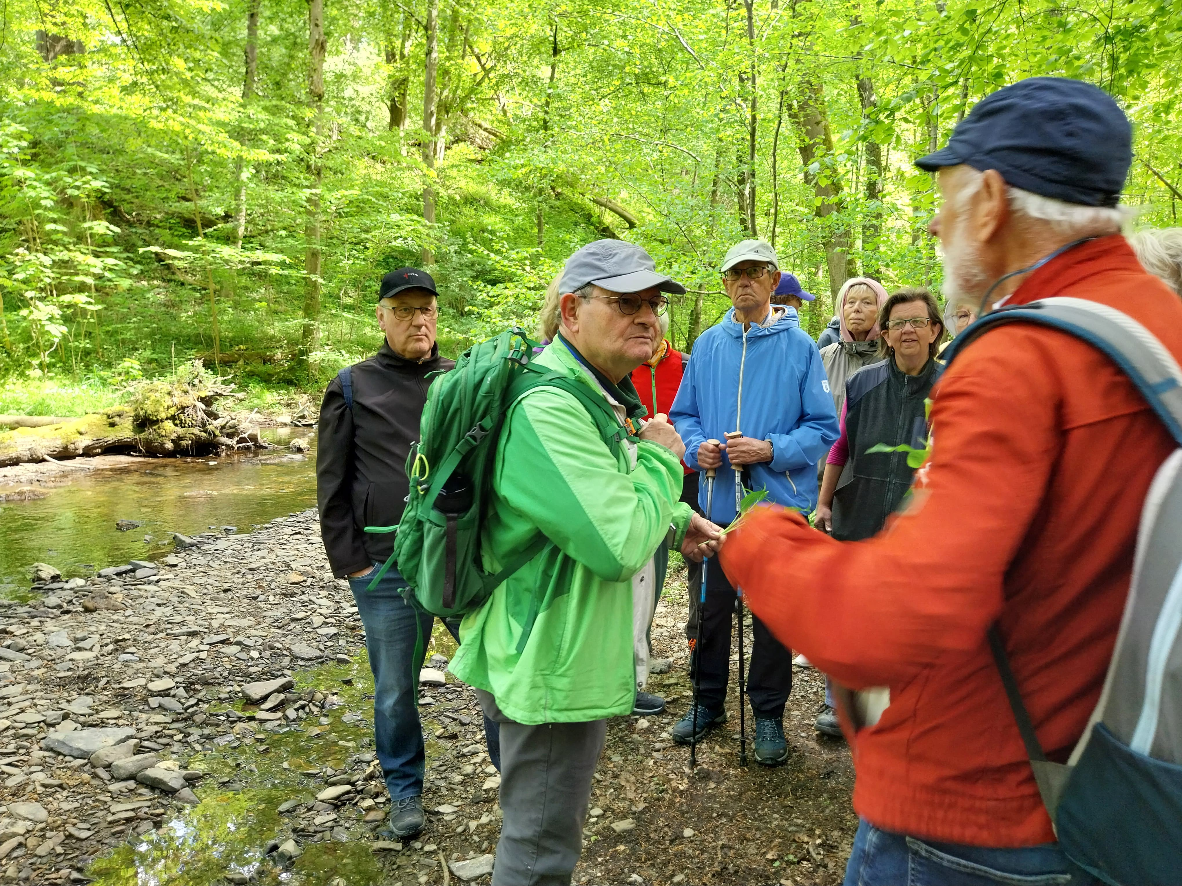
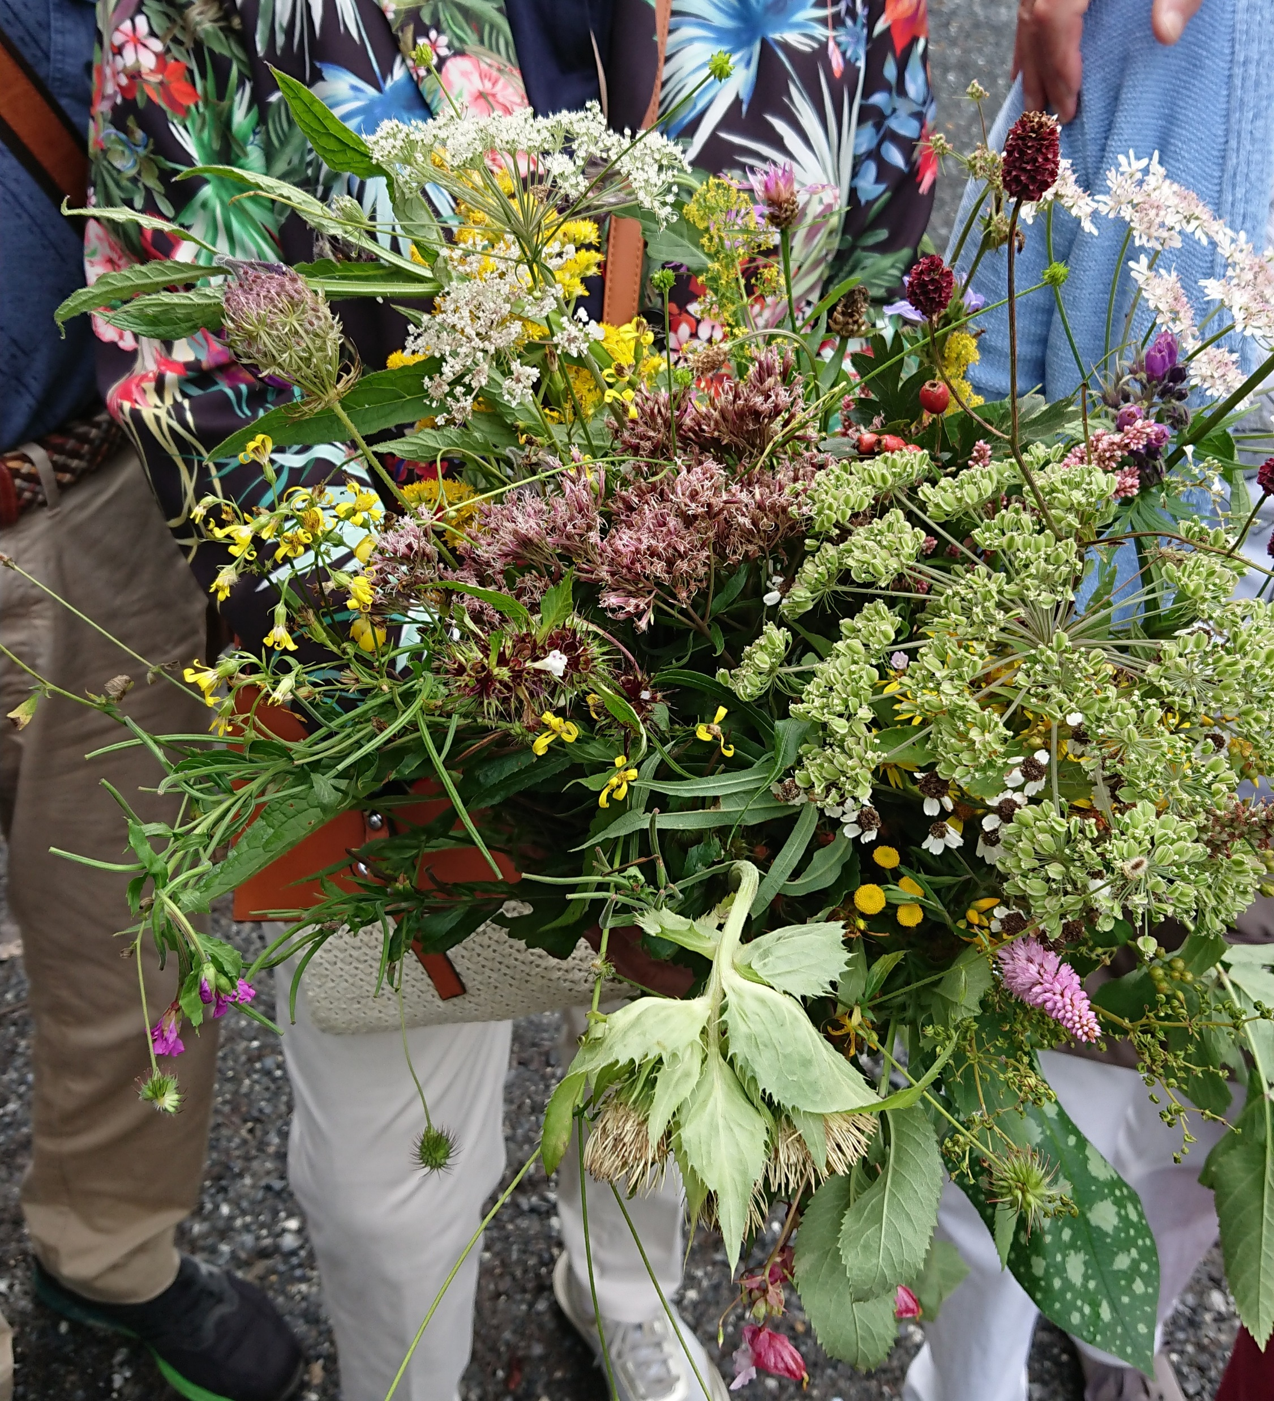

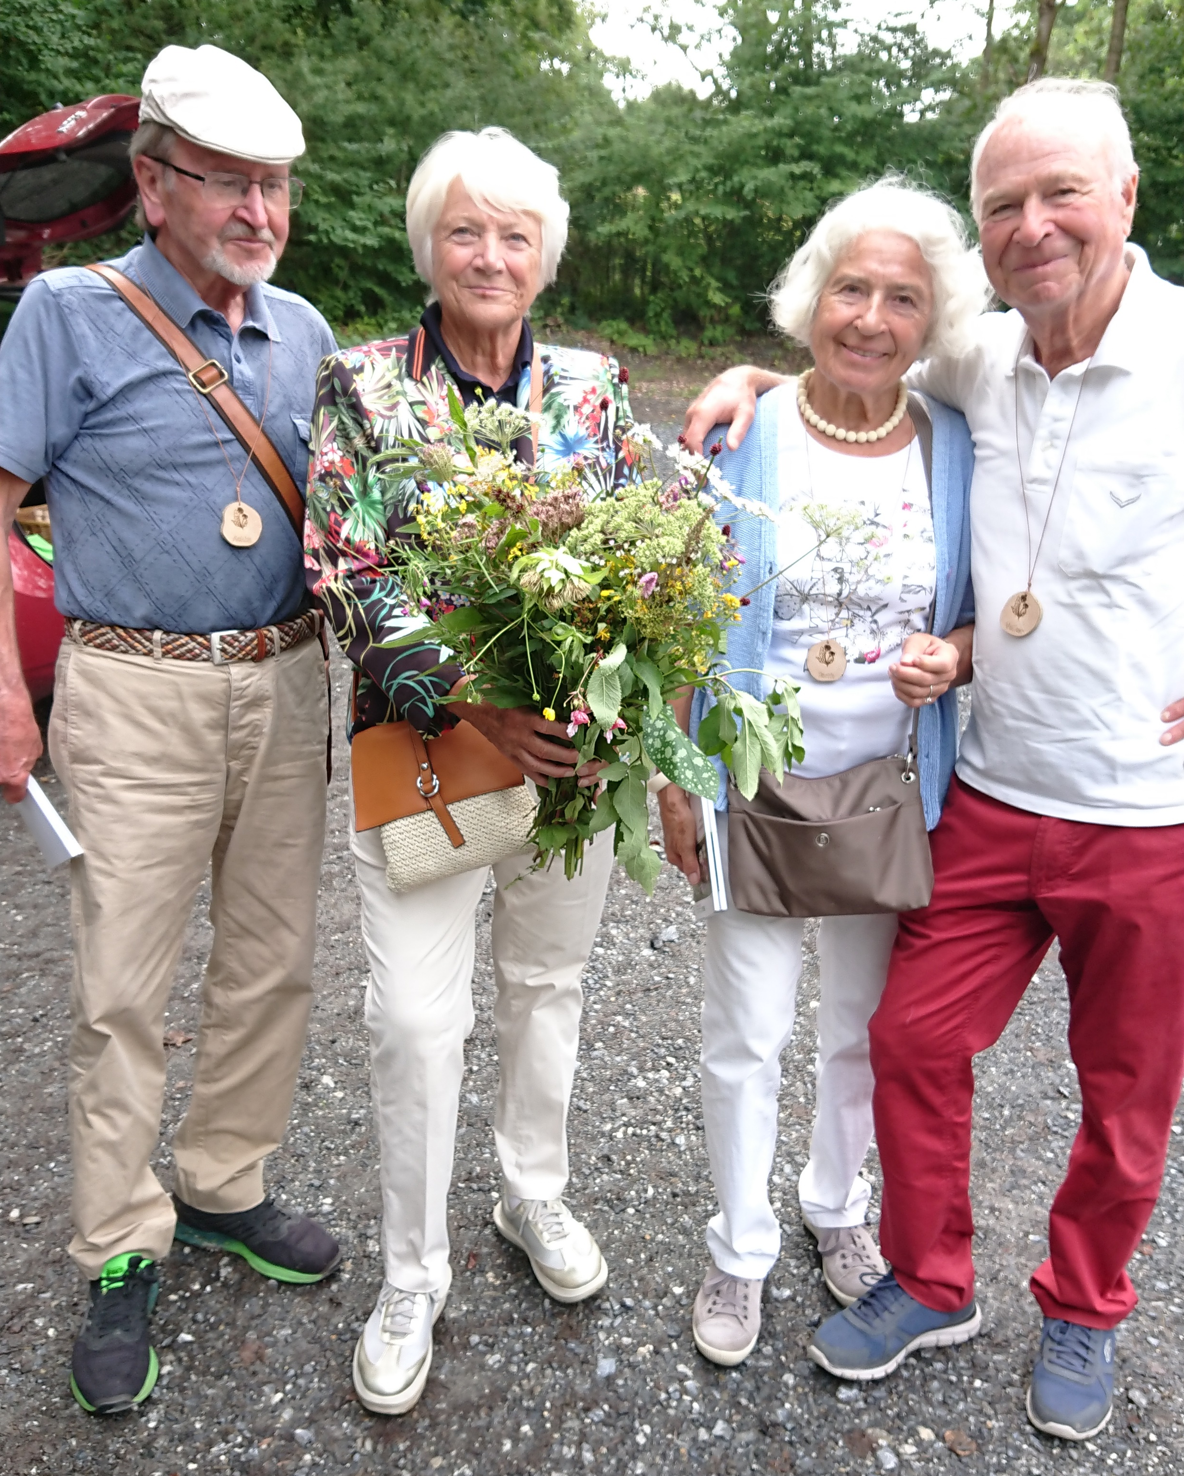
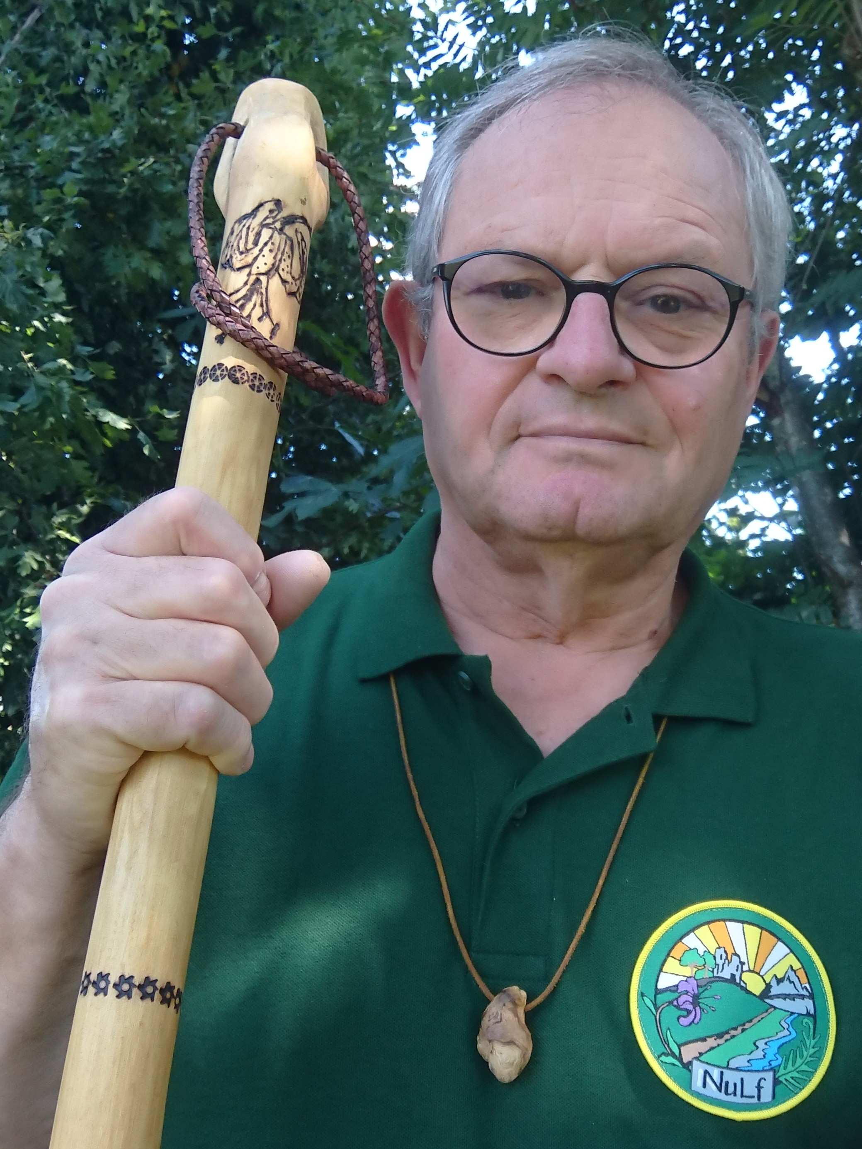
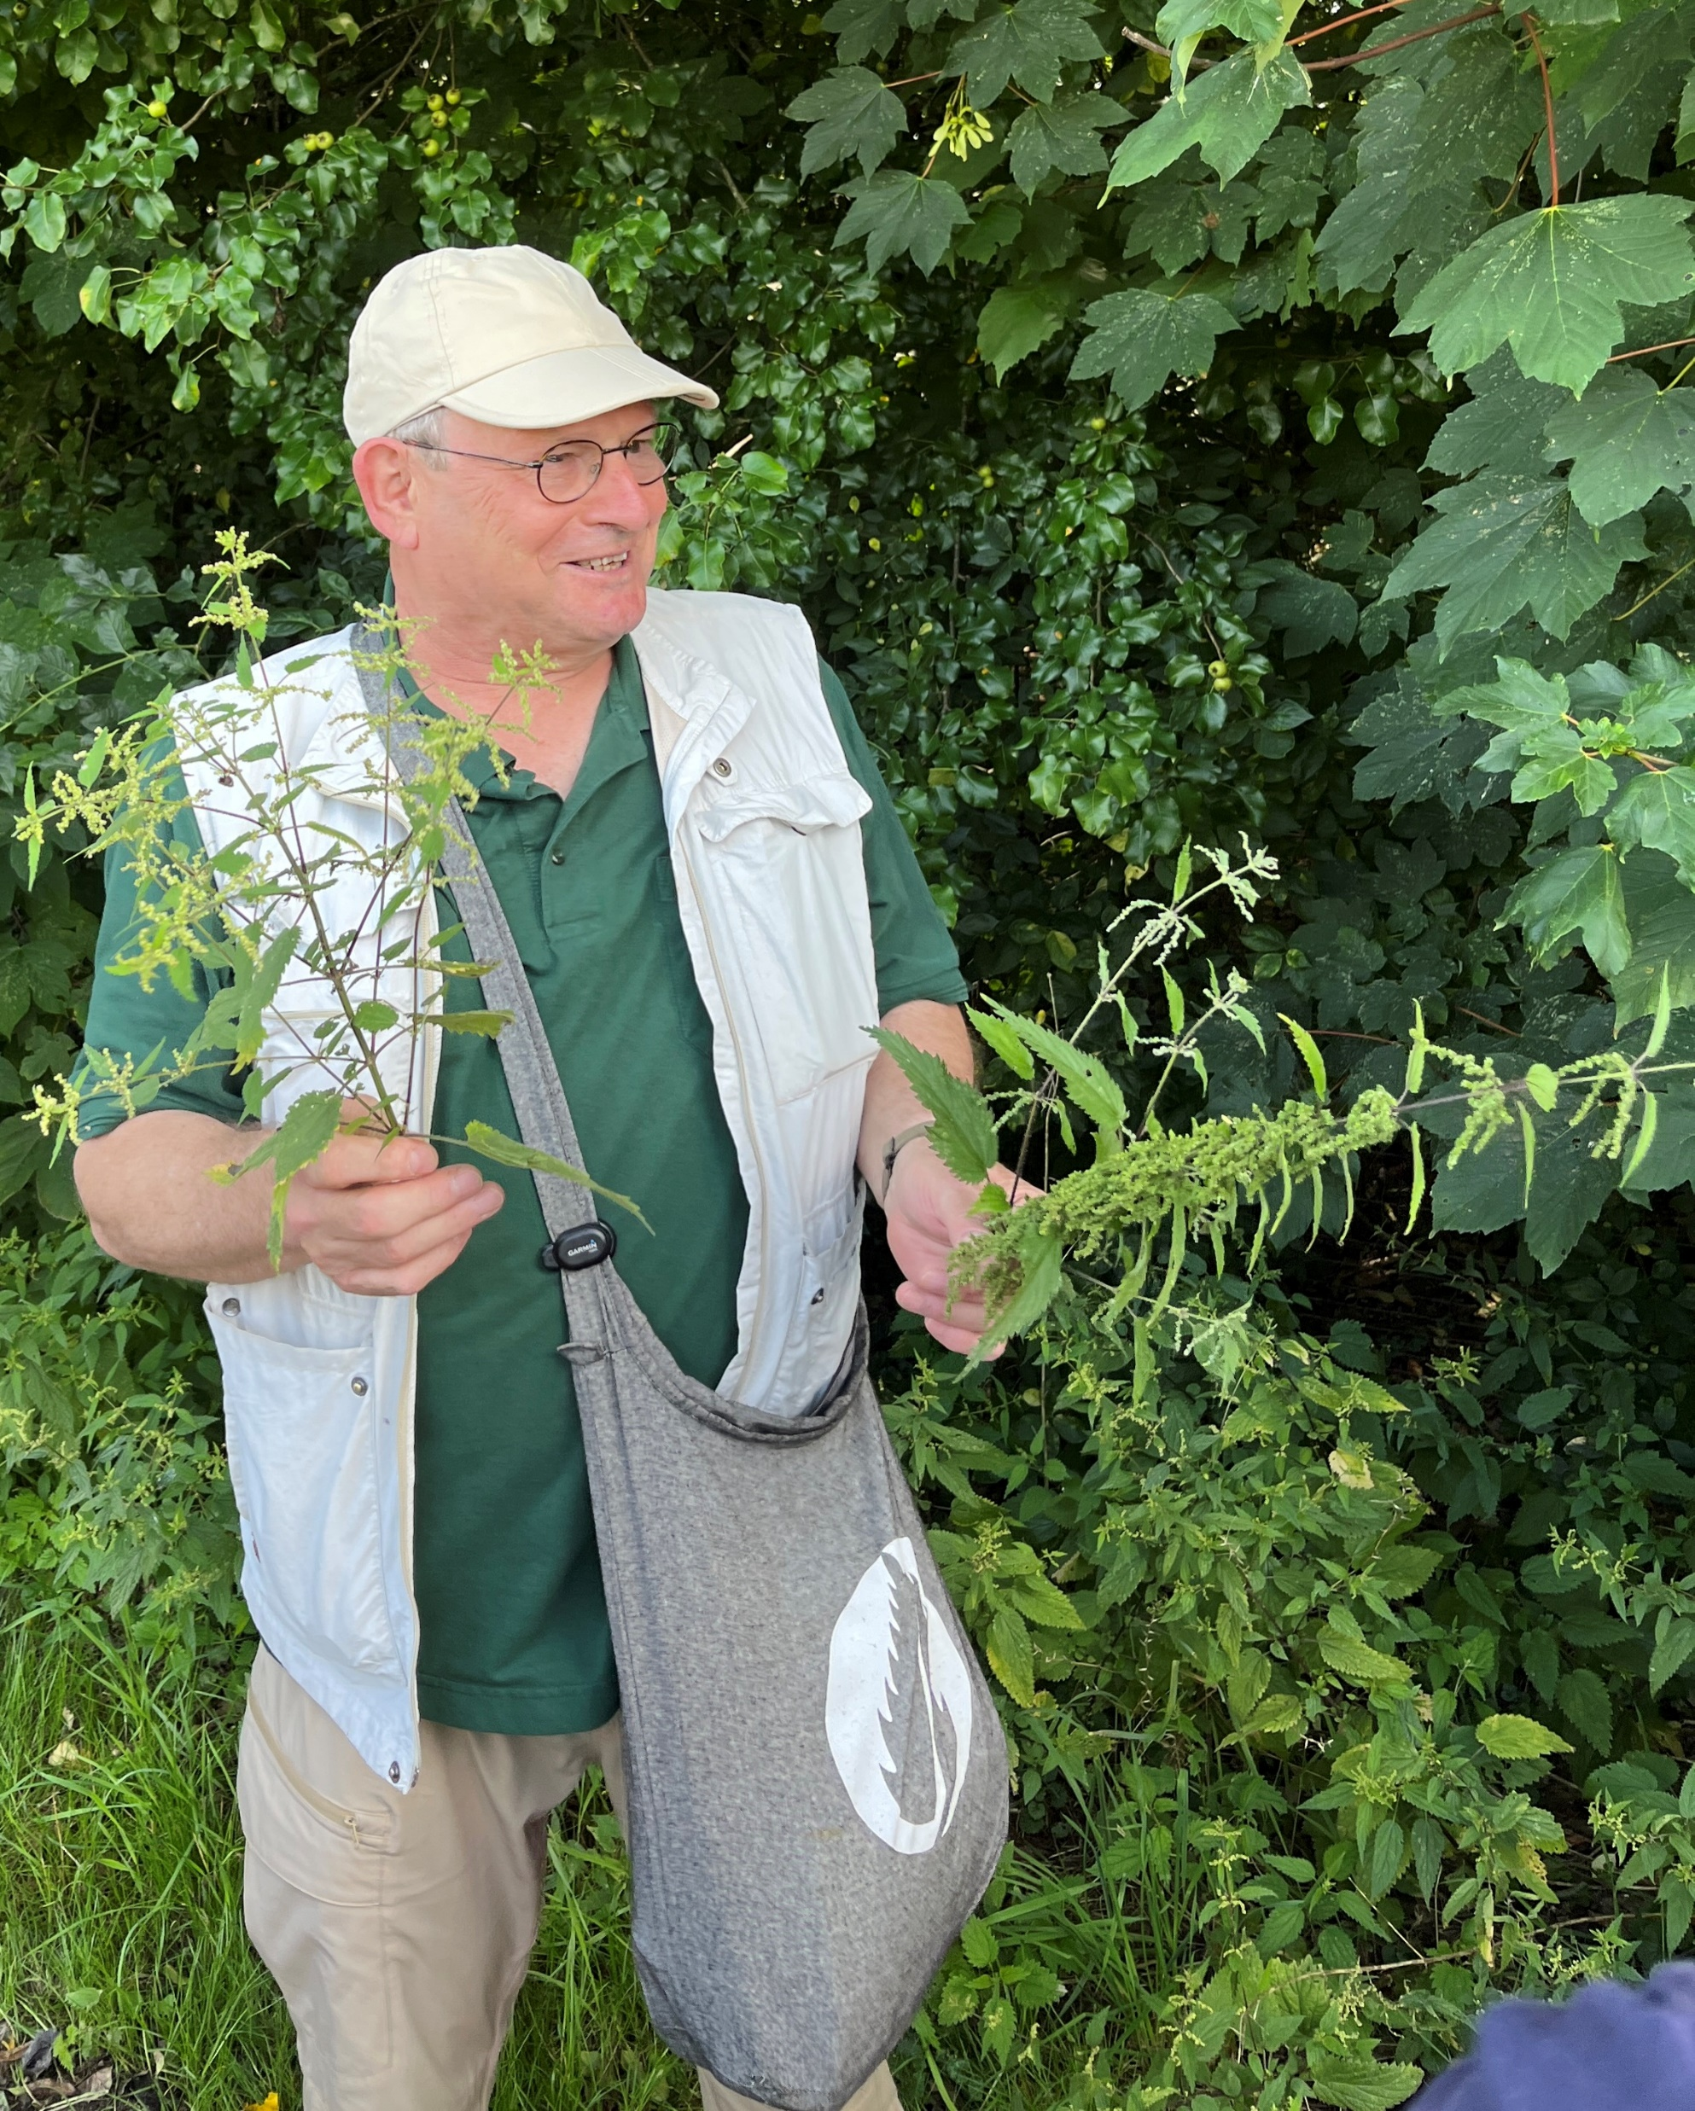
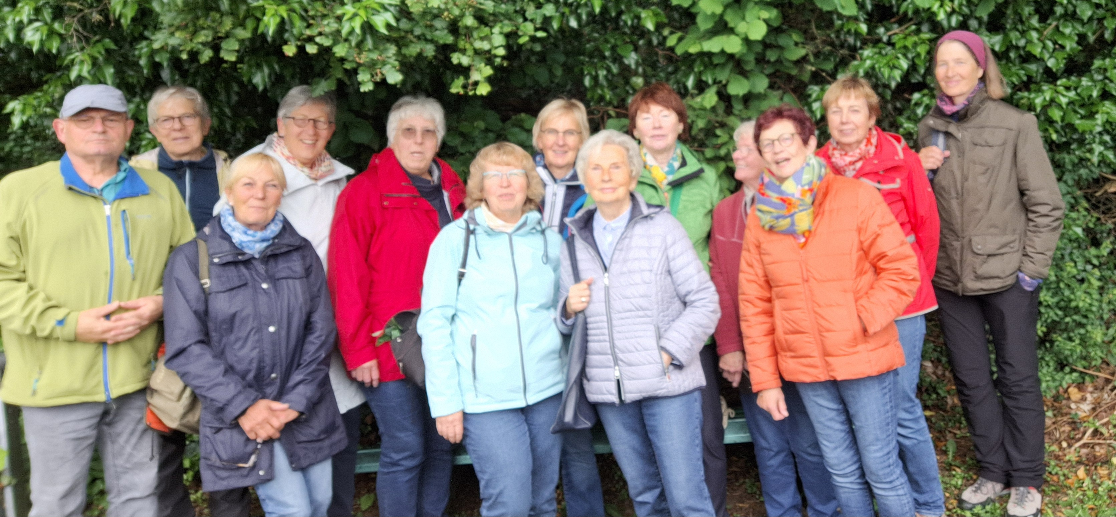

Slide 2
Es gibt Menschen, die gehen einfach spazieren – und es gibt Menschen wie mich: Ich nehme andere mit auf die Reise. Seit über fünfzehn Jahren führe ich Erwachsene und junge Menschen ehrenamtlich und kostenlos durch die Natur rund um Warstein und Rüthen unter dem Motto: „Natur mit allen Sinnen“. Was das heißt? Wir sehen nicht nur Pflanzen – wir erleben sie. Wir schnuppern an Kräutern, ertasten Blätter, lauschen dem Wind und hören uns durch Sagen, Gedichte, Geschichten und Anekdoten zur heimischen Flora, Fauna, Geologie und Geographie. Mal spannend, mal lehrreich, oft mit einem Augenzwinkern – denn Naturwissen bleibt besser hängen, wenn es ein bisschen kitzelt. Die Führungen sind kostenlos, aber ich freue mich über freiwillige Spenden. Diese gebe ich zum Ende des Pflanzenjahres vollständig an Institutionen wie die Tafeln oder an engagierte Naturschutzvereine weiter. Schließlich soll mein Einsatz doppelt wirken: Bildung für den Kopf, Hilfe für den Körper. Fachlich basiere ich nicht nur auf Moosgefühl: ich habe bei der NUA die Ausbildung zum zertifizierten Natur- und Landschaftsführer (ZNL) abgeschlossen. Weitere Stationen auf meiner Weiterbildung-sreise: Lehrgänge beim BUND zum Kräuterfachmann und Umweltbildner sowie floristische Schulungen – damit ich weiß, wovon ich schwärme. Ich würde mich sehr freuen, wenn meine Arbeit für die Natur, die Menschen unserer Region und das Ehrenamt mit dem VEZNRW EHRENAMTSPREIS gewürdigt würde. Oder um es mit den Worten einer Teilnehmerin zu sagen: „Wenn Bildung so viel Spaß macht, hätte ich in der Schule besser aufgepasst.“
Meine Motivation: Lebe Begeisterung, lehre mit Herz, inspiriere Neugier!
Mit besten Grüßen aus dem Wald, der Blumenwiese und vom Wegesrand, Klaus-Peter Lange

Slide 3
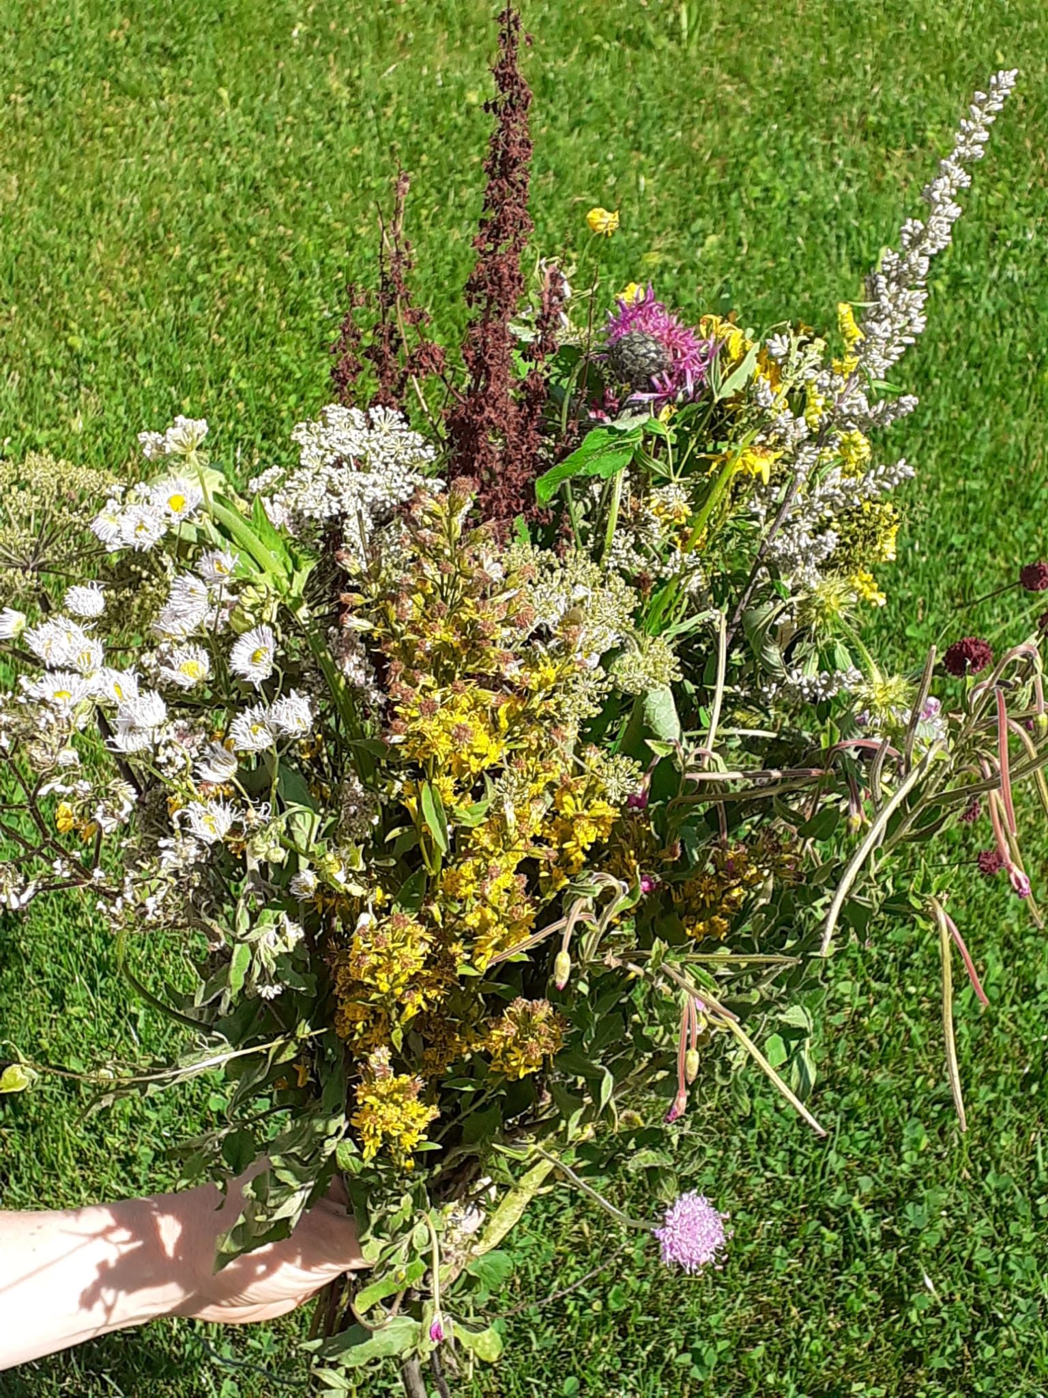
Wir halfen Junge und die Alten
zu heilen und gesund zu halten.
Und heute? Das versteh'n wir nie
nehmt Pillen ihr von Pharmazie.
Und euer Brot in großer Fülle
düngt ihr mit Chemie und Gülle.
Dafür bezahlt ihr auch noch Geld.
Versteh unser einer noch die Welt.
Wir möchten euch daselbst nicht beißen,
und werden euch das Fell nicht rupfen.
Nur klären wann wir Unkraut heißen
und wann und wo ihr uns dürft zupfen.
Nur, wenn wir an Stellen stehen
die für etwas and‘res vorgesehen
und wir uns nicht persönlich kennen.
Nur dann dürft ihr uns UN-kraut nennen.
Sollten wir mal zwischen Möhren stören
dürft ihr uns jäten und zerstören.
Doch an allen andren Ecken,
Büschen, Zäunen, Ufern, Hecken
Woll‘n wir wachsen und uns strecken
Habt ihr unseren Appell verstanden?
Kommt Kräuterjätwut jetzt abhanden?
Wenn's nicht klappt,
ich setz' euch nun ins Bild.
Dann werden wir wilden Kräuter
UN-heimlich wild.
Unmöglich Unkraut
von Klaus-Peter Lange
An euch Menschen führen Klage
wir wilden Kräuter, dieser Tage.
Wir sind entsetzt, es ist nicht fein,
wir sollen wirklich UN-kraut sein?
Habt ihr vergessen das vor Jahren
wir noch beste Freunde waren?
Wilde Kräuter, Früchte, Pflanzen,
füllten gut in schlechter Zeit
Eure Mägen, Eure Ranzen
Damit von Hunger ihr befreit.

